Slide 1
天天跑车
21组 潘友赫 杨伟锋 项目验收

Slide 2
项目验收
代码总行数：415行（全部为学习相关语句后自己编写，未直接复制网上代码）
小组成员分工：
潘友赫：主要负责编写代码，设计类的结构，学习使用Java语言的面向对象、类的继承、GUI等相关知识，并设计部分游戏界面
杨伟锋：素材收集，部分界面设计，部分功能的实现
代码：https://github.com/pyhpro/a

Slide 3
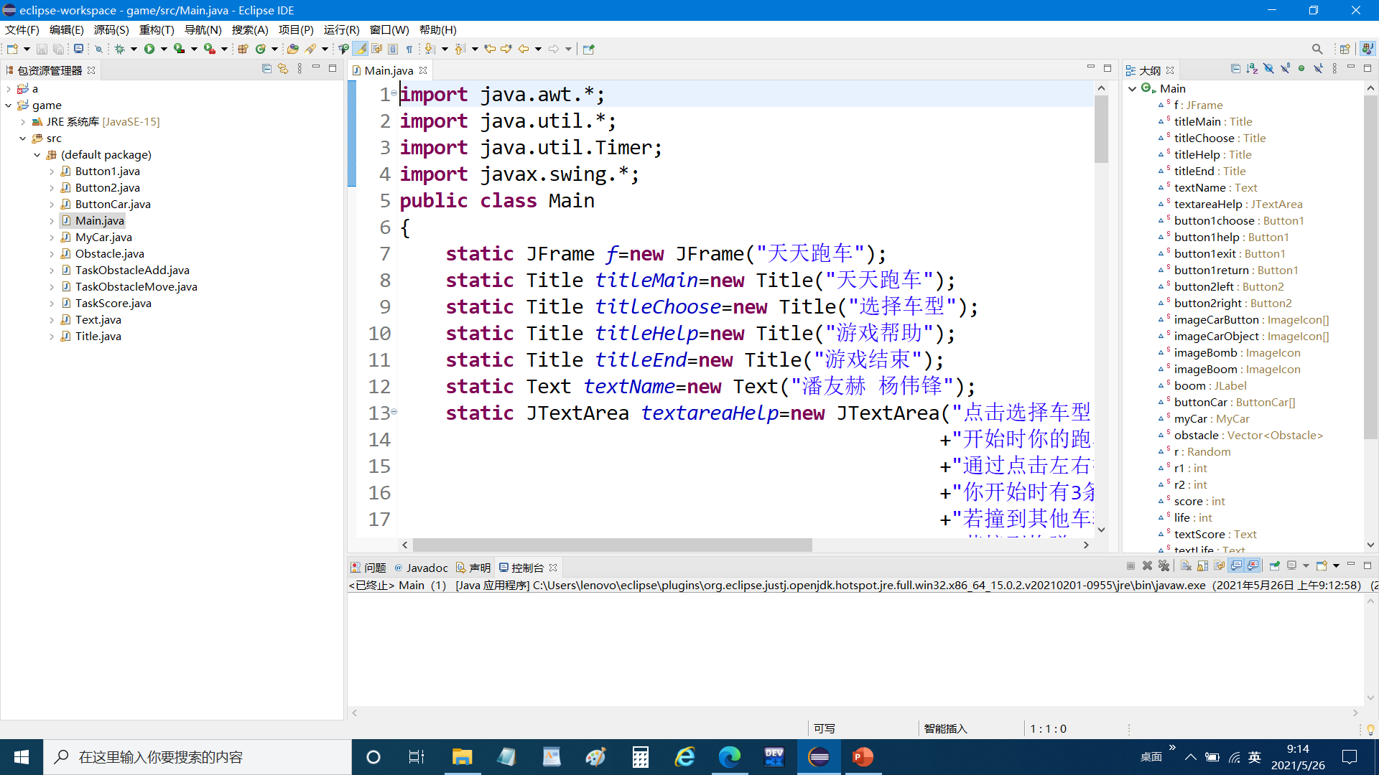
代码

Slide 4
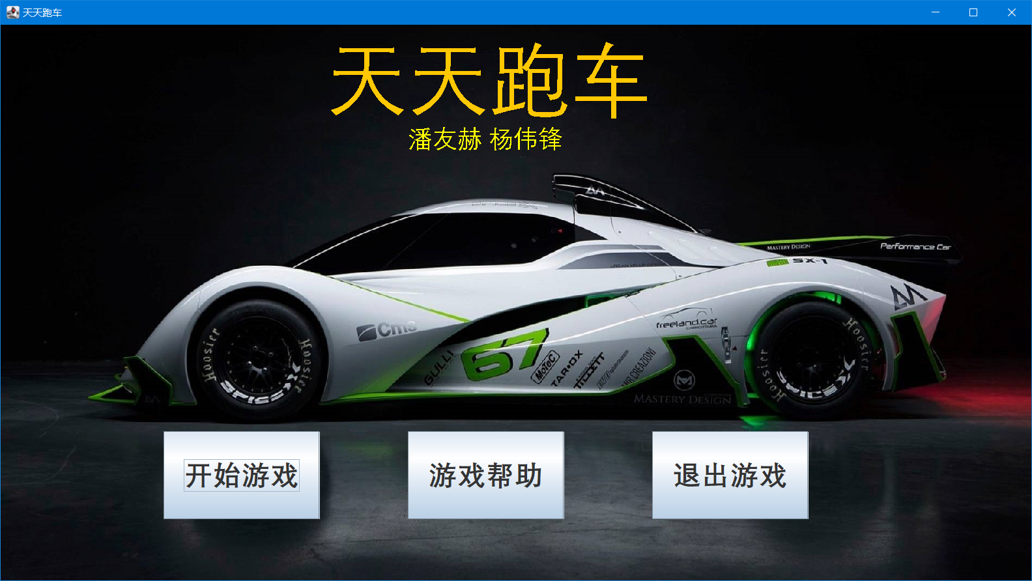
游戏首页

Slide 5
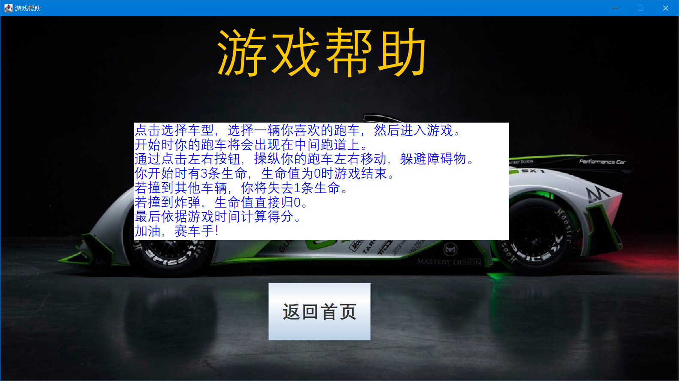
游戏帮助

Slide 6
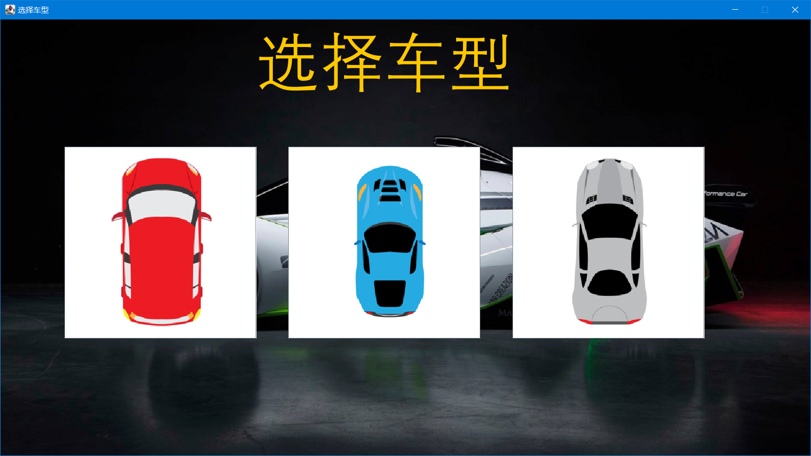
选择车型

Slide 7
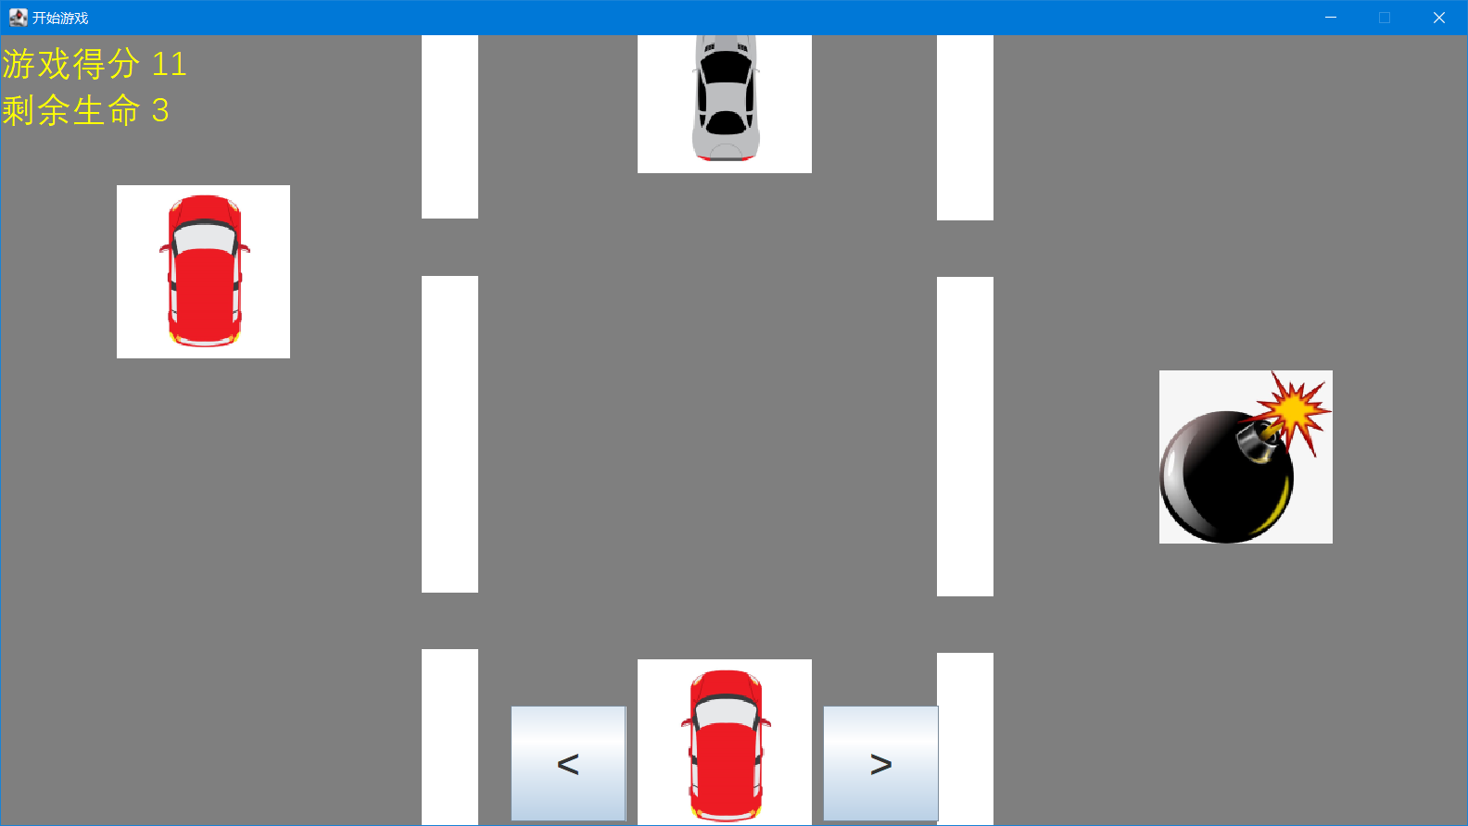
开始游戏

Slide 8
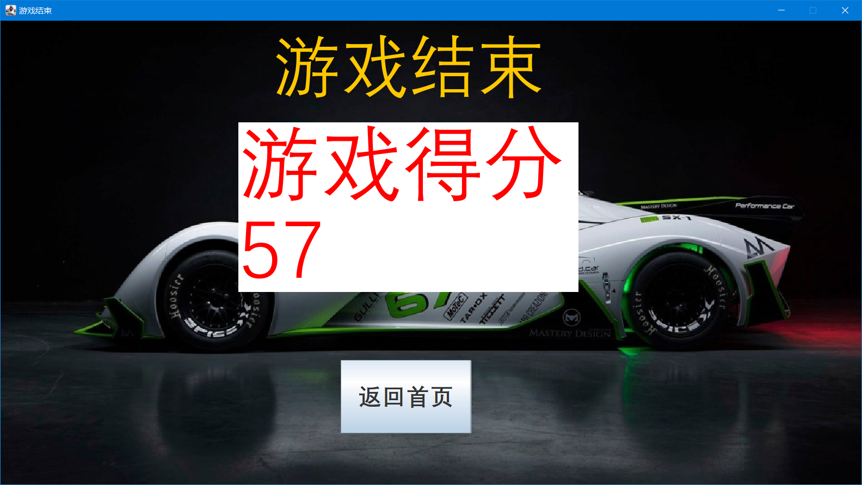
游戏结束

Slide 9
谢谢

